Slide 1
1. 졸업학점 확인하는 법
대학정보시스템 > 학사관리 > 우송대졸업 > 졸업기준 > 졸업요건 충족여부 조회

Slide 2
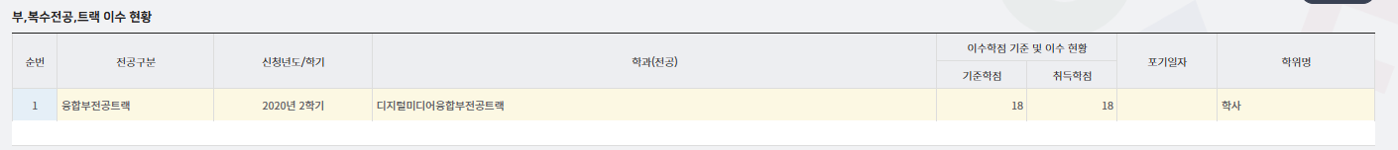
1. 졸업학점 확인하는 법(20학번 이후 기준)
1. 부,복수전공,트랙 이수 현황
부전공, 복수전공, 트랙 중
본인이 이수하는 전공 이름 확인 가능
기준학점 : 졸업을 위해 필수적으로 채워야 하는 학점
취득학점 : 본인이 현재까지 취득한 학점

Slide 3

1. 졸업학점 확인하는 법(20학번 이후 기준)
2. 취득학점기준
부족학점
부족학점(수강포함)
신규대정시의 오류로 다르게 뜸
총취득학점 : 지금까지 본인이 취득한 학점
신청학점 : 지금까지 본인이 수강신청한 학점
졸업기준학점 : 졸업을 위해 필수적으로 채워야 하는 학점
부족학점 : 현재 학기를 포함하지 않은 졸업기준학점까지 부족한 학점
부족학점(수강포함) : 현재 학기까지 포함한 졸업기준학점까지 부족한 학점
* 수강포함 부족학점은 본인이 F를 받는다면 그대로 적용되지 않음. 전부 통과한다는 가정 하에 계산되는 학점임.

Slide 4
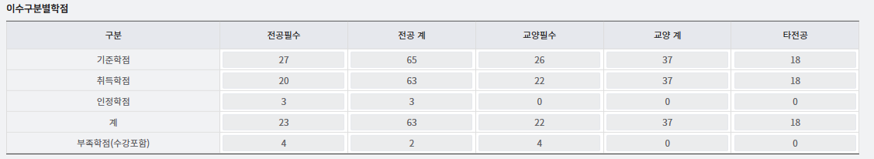
1. 졸업학점 확인하는 법(20학번 이후 기준)
3. 이수구분별학점
기준학점 : 졸업을 위해 필수적으로 채워야 하는 학점
취득학점 : 지금까지 취득한 학점
인정학점 : 다른 영역에서 해당 영역으로 인정해준 학점(EX. 전선>전필)
계 : 취득학점 + 인정학점
부족학점 : 졸업기준학점까지 부족한 학점(현재 수강 학기 미포함)

Slide 5
1. 졸업학점 확인하는 법(20학번 이후 기준)
3. 이수구분별학점
전공필수 : 수업 이수 영역 중 전공필수
전공 계 : 전공필수 + 전공선택
교양필수 : 수업 이수 영역 중 전공필수
교양 계 : 교양필수 + 교양선택
타전공 : 부,복수,트랙 중 본인이 이수하고 있는 영역
(본인이 트랙을 이수한다면 트랙 학점, 본인이 부전공을 이수한다면 부전공 학점)
20학번 이후 학번의 경우,
이수구분별 교양 영역 다 채웠으면 채우지않아도 상관없음.

Slide 6
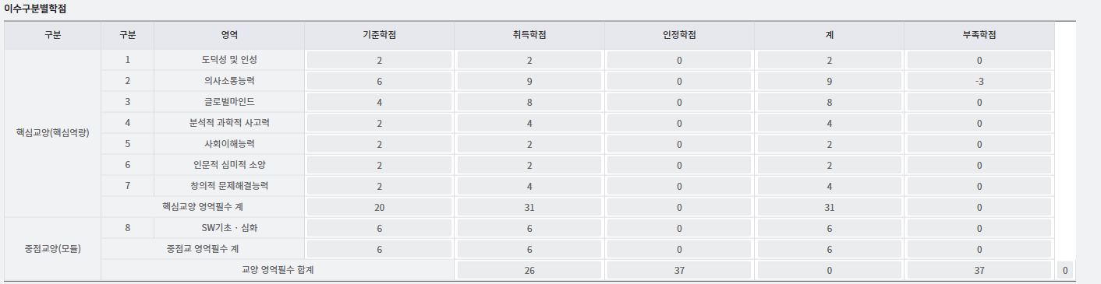
1. 졸업학점 확인하는 법(20학번 이후 기준)
4. 이수구분별학점(교양)
20학번 이후부터는 교양 영역별로 이수 완료해야함(교양대학 홈페이지에서 확인 가능)
우송대학교 우송교양대학:: 교양교육과정 > 교양교육과정 (wsu.ac.kr)
SW교양 영역은 SW기초,SW심화 합쳐서 총 6학점 필수 이수

Slide 7
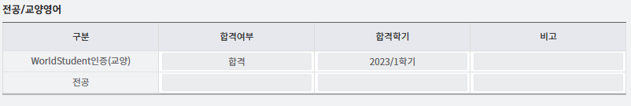
1. 졸업학점 확인하는 법(20학번 이후 기준)
5. 전공/교양영어
WorldStudent인증(교양) : WS인증으로 졸업시험 영역 중 교양 영역, 졸업을 위해 필수로 응시해야함
전공 : 전공시험으로 졸업시험 영역 중 전공 영역, 졸업을 위해 필수로 응시해야하며 미디어디자인영상전공에서는 졸업 포트폴리오로 시험을 응시함
미합격시 졸업 불가능

Slide 8
1. 졸업학점 확인하는 법(19학번 이전 기준)
1. 부,복수전공,트랙 이수 현황
부전공, 복수전공, 트랙 중
본인이 이수하는 전공 이름 확인 가능
기준학점 : 졸업을 위해 필수적으로 채워야 하는 학점
취득학점 : 본인이 현재까지 취득한 학점

Slide 9
1. 졸업학점 확인하는 법(19학번 이전 기준)
2. 취득학점기준
부족학점
부족학점(수강포함)
신규대정시의 오류로 다르게 뜸
총취득학점 : 지금까지 본인이 취득한 학점
신청학점 : 지금까지 본인이 수강신청한 학점
졸업기준학점 : 졸업을 위해 필수적으로 채워야 하는 학점
부족학점 : 현재 학기를 포함하지 않은 졸업기준학점까지 부족한 학점
부족학점(수강포함) : 현재 학기까지 포함한 졸업기준학점까지 부족한 학점
* 수강포함 부족학점은 본인이 F를 받는다면 그대로 적용되지 않음. 전부 통과한다는 가정 하에 계산되는 학점임.

Slide 10
1. 졸업학점 확인하는 법(19학번 이전 기준)
3. 이수구분별학점
기준학점 : 졸업을 위해 필수적으로 채워야 하는 학점
취득학점 : 지금까지 취득한 학점
인정학점 : 다른 영역에서 해당 영역으로 인정해준 학점(EX. 전선>전필)
계 : 취득학점 + 인정학점
부족학점(수강미포함) : 졸업기준학점까지 부족한 학점(현재학기 미포함)

Slide 11
1. 졸업학점 확인하는 법(19학번 이전 기준)
3. 이수구분별학점
전공필수 : 수업 이수 영역 중 전공필수
전공 계 : 전공필수 + 전공선택
교양필수 : 수업 이수 영역 중 전공필수
교양 계 : 교양필수 + 교양선택
타전공 : 부,복수,트랙 중 본인이 이수하고 있는 영역
(본인이 트랙을 이수한다면 트랙 학점, 본인이 부전공을 이수한다면 부전공 학점)

Slide 12
1. 졸업학점 확인하는 법(19학번 이전 기준)
4. 전공/교양영어
WorldStudent인증(교양) : WS인증으로 졸업시험 영역 중 교양 영역, 졸업을 위해 필수로 응시해야함
전공 : 전공시험으로 졸업시험 영역 중 전공 영역, 졸업을 위해 필수로 응시해야하며
미디어디자인영상전공에서는 졸업 포트폴리오로 시험을 응시함
미합격시 졸업 불가능

